Slide 1

Уборка набережной р.Чита от Ж/Д моста до ул. Мостовая
29 апреля 2023г. в 11-00
ЭНЕРГИЯ ОБЩЕСТВА

Slide 2
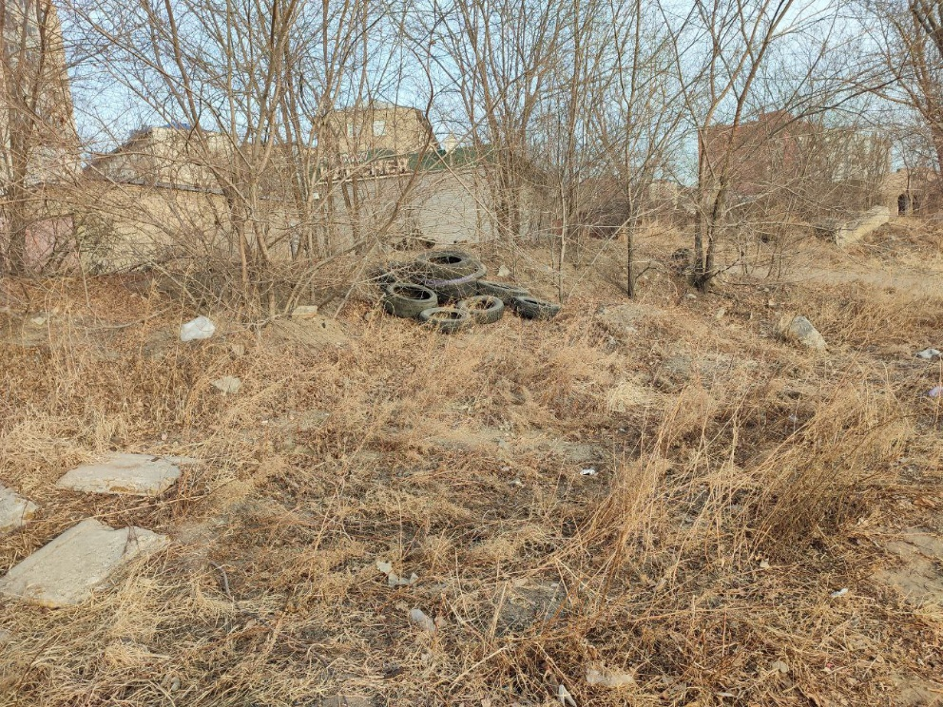
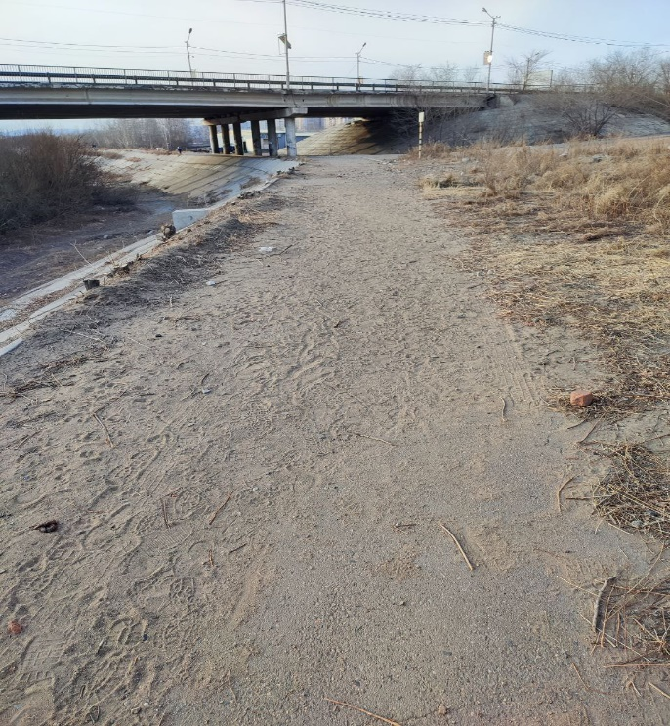
Текущая ситуация
На прилегающей территории данного участка набережной находится очень много различного мусора (автомобильные шины, пластиковые бутылки, мелкий мусор, строительные отходы и т.д.), сухой травы и веток.
Также есть участки тротуара, где намыто достаточно много сухого песка.

Slide 3
Цели и задачи проекта
Цель:
- решение вопроса уборки территории набережной посредством развития общественной добровольческой инициативы и продвижения идей экологически правильного поведения населения города по отношению к окружающему городскому пространству.
Решаемые задачи:
- активизация инициативы населения по благоустройству и уборке территории города;
- формирование у населения чувства причастности к жизни и развитию своего города;
- продвижение идей экологически правильного поведения человека и повышение уровня экологической культуры населения.

Slide 4
Объем работ
- Уборка сухой травы;
- Сбор пластиковых изделий;
- Очистка от автомобильных шин;
- Очистка тротуара от песка;
- Очистка от строительного мусора;
- Очистка от стеклянного боя;
- Сбор прочего мелкого мусора.

Slide 5
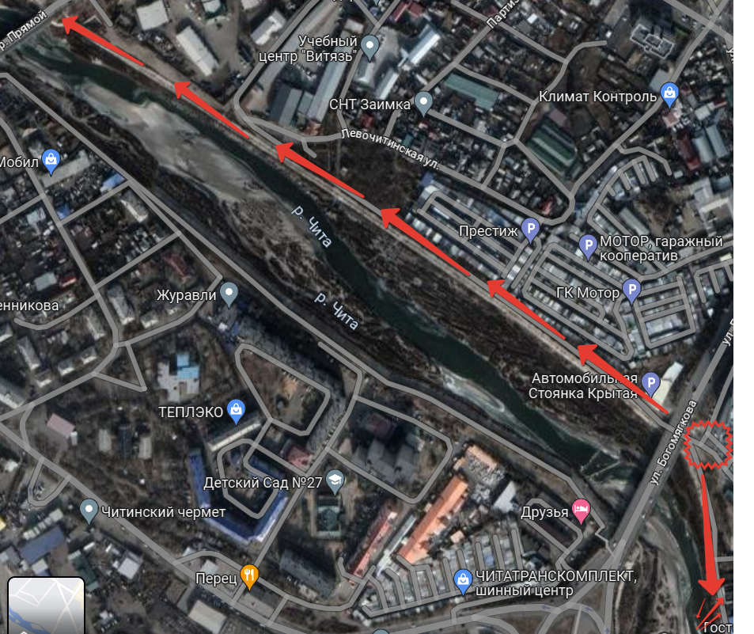
Схема уборки территории
Встречаемся около ул. Богомягкова 2. Двигаемся от ж/д моста до ул. Мостовой.

Slide 6
Условия работы
На месте уборки будет координатор, который будет организовывать процесс.
Каждому волонтеру будут выданы перчатки и мусорные пакеты/мешки.
Администрация Центрального административного района предоставит технику для вывоза мусора, а также инвентарь для уборки.

Slide 7
Заключение
Выражаем большую надежду на то, что наш призыв будет поддержан трудовыми коллективами предприятий, учреждений, организаций всех отраслей и форм собственности, учащимися учебных заведений, жителями многоквартирных домов и частных домовладений – всеми, кто любит наш город.

Slide 8
В чём сила, брат?
Сила в нас

